Slide 1


নির্দেশনা স্লাইড
এই পাঠটি শ্রেণি কক্ষে উপস্থাপনের সময় প্রয়োজনীয় নির্দেশনা প্রতিটি স্লাইডের নিচে Slide Note সংযোজন করা হয়েছে । আশা করি সম্মানিত শিক্ষকগণ পাঠটি উপস্থাপনের পূর্বে উল্লেখিত Note দেখে নিবেন। এছাড়াও শিক্ষক প্রয়োজনবোধে তাঁর নিজস্ব কৌশল প্রয়োগ করতে পারবেন।

Slide 2

01730-878558
shofiuddintsc@gmail.com

Slide 3









পরিচিতি
শিক্ষক পরিচিতি
পাঠ পরিচিতি
শ্রেণীঃ একাদশ
প্রোফাইল
বিষয়ঃ এগ্রো মেশিনারী
অধ্যায়ঃ ১.21
প্রকৌঃ মোঃ শফি উদ্দীন
চিফ ইন্সট্রাক্টর (ফার্ম মেশিনারী)
shofiuddintsc@gmail.com
01730-878558 01619346487
Shofi Uddin agro Machinery
Shofi Uddin Shofi Uddin
পাঠের বিষয়বস্তুঃ
M / IEB 19010
ইরিগেশনের মৌলিক ধারণা

Slide 4
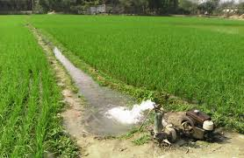
এসো কিছু ছবি দেখি......
Notes:
ছবি দেখানোর মাধ্যেম পাঠ শিরোনাম বের করার চেষ্টা করব।

Slide 5
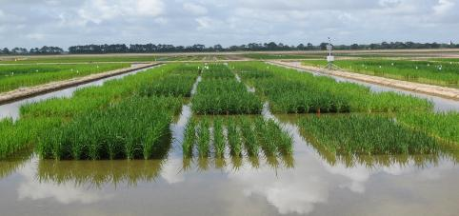
আজকের পাঠ
সেচ এর মৌলিক ধারণা
তোমরা খাতায় লিখে নাও।
Notes:
এই স্লাইডের মাধ্যমে পাঠ ঘোষণা করব।

Slide 6

এই পাঠ শেষে শিক্ষার্থীরা ...
সেচ ধারণা সঙ্গায়িত করতে পারবে
পানি নিষ্কাশন কী তা ব্যখ্যা করতে পারবে
সেচ পানির উৎসগুলোর নাম বলতে পারবে
সেচ এর প্রয়োজনীয়তা বর্ণনা করতে পারবে

Slide 7
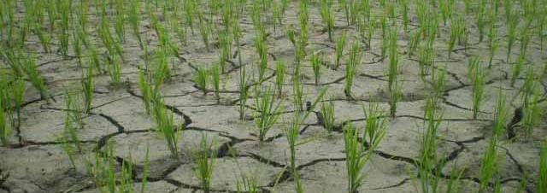
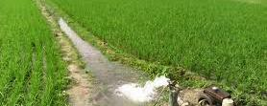
এসো কিছু ছবি দেখি......
পানির অভাবে ক্ষতিগ্রস্ত ধানের জমি
জমিতে কৃত্রিম উপায়ে পানি সরবরাহ
ফসলের গাছ বড় হওয়ার জন্য কৃত্রিম উপায়ে পানি সরবরাহ করাকে সেচ বা Irrigation বলে ।

Slide 8

একক কাজ
১। সেচ কাকে বলে ?
(সময়-২ মিনিট)

Slide 9
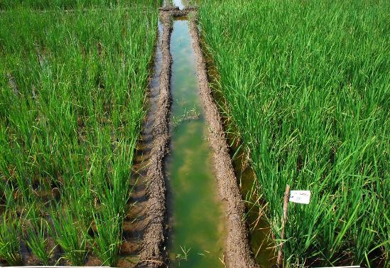
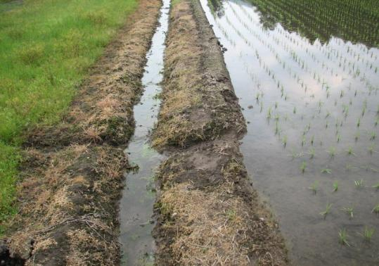
পানি নিষ্কাশন
যখন পানি প্রয়োজনের তুলনায় বেশি হয় তখন তা সরানোর প্রয়োজন পড়ে উহাকে নিষ্কাশন বা drainage বলে ।

Slide 10

জোড়ায় কাজ
১। পানি নিষ্কাশন কাকে বলে ?
(সময়-২ মিনিট)

Slide 11
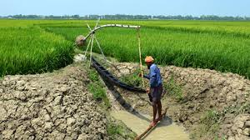
সেচ পানির উৎস
ভূ-পৃষ্ঠস্থ পানি
ভূ-গর্ভস্থ পানি

Slide 12
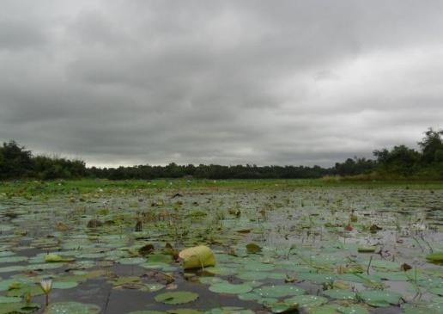
ভূ-পৃষ্ঠস্থ পানির উৎস
বিল

Slide 13
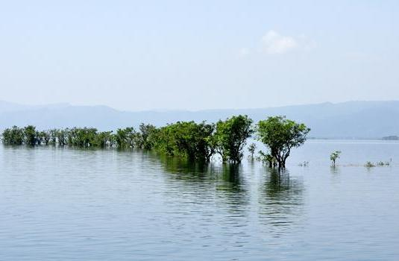
ভূ-পৃষ্ঠস্থ পানির উৎস
হাঁওড়

Slide 14
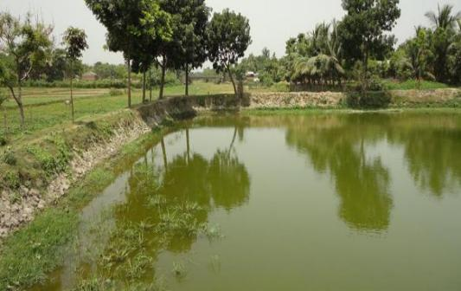
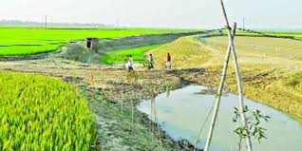
পুকুর
ভূ-পৃষ্ঠস্থ পানির উৎস
খাল

Slide 15
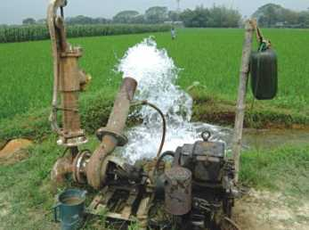
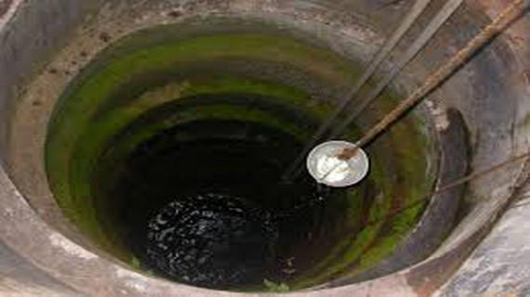
নলকূপ
ভূ-গর্ভস্থ পানি
কূয়া

Slide 16

দলগত কাজ
১। সেচের পানির উৎস গুলো বর্ণনা কর ?
(সময়-৩ মনিট)

Slide 17
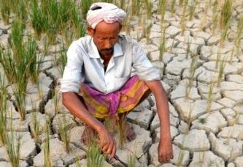
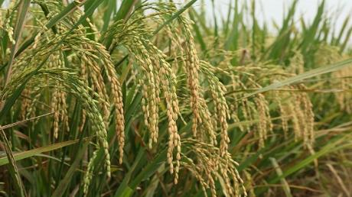
সেচ এর প্রয়োজনীয়তা
সময়মত ও পরিমাণমত পানি দেওয়া যায়
শীতকালে খরা পতিরোধে সেচ ছাড়া চলে না
অনাবৃষ্টি ও কম বৃষ্টিতে সেচ দরকার হয়
উফসি জাতের ফসলে সেচ অপরিহার্য
ফসলের উৎপাদন বাড়ায়
জমিকে চাষ উপযোগী করে

Slide 18
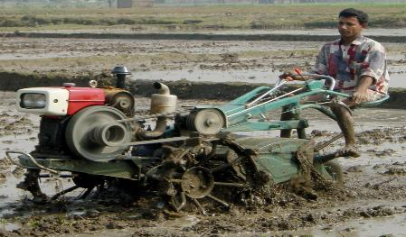
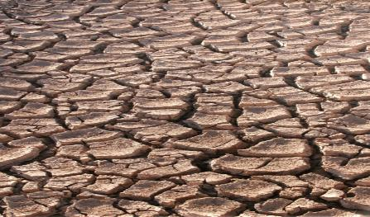
সেচ এর প্রয়োজনীয়তা
উচুঁ ও বালি মাটিতে সেচ অধিক কার্যকরী
ধানক্ষেতে পানির উচ্চতা বজায় রাখে
উপকারি অনুজীবের কার্যকলাপ বৃদ্ধি করে
জৈব পদার্থের পচন তরান্বিত করে
রাসায়নিক সার গাছের গ্রহণ উপযোগী করে
জমি ও মাটির ভৌত গুণাবলি বৃদ্ধি করে
একই জমিতে ফসলের সাথে মাছের চাষ করা যায়

Slide 19
কামাল মিয়া তাহার দুই খন্ড জমিতে ধান চাষ করেছেন। প্রথম খন্ড জমিতে অতিরিক্ত পানির জন্য ধানের চারা পচে যাচ্ছে। কিন্তু দ্বিতীয় খন্ড জমিতে পানির অভাবে জমির মাটি শুকিয়ে ধানের চারা মারা যাচ্ছে। স্থানীয় কৃষি অফিসের সাথে যোগাযোগ করলে কৃষি অফিসার পরার্মশ দেন যে জমিতে সেচের ব্যবস্থা করার জন্য ।

Slide 20

মূল্যায়ন
উদ্দীপকের প্রথম খন্ড জমিতে কী করতে হবে?
উদ্দীপকের দ্বিতীয় খন্ড জমিতে কীভাবে সেচ দিবে?
সেচ এর প্রয়োজনীয়তা ব্যখ্যা কর ।

Slide 21
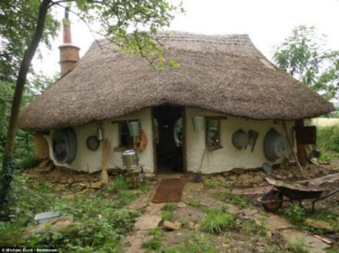

বাড়ীর কাজ
গমের জমিতে কী কী উৎস হতে সেচ দেওয়া যায় সেগুলোর তালিকা তৈরী করে আনবে

Slide 22
সকলকে
ধন্যবাদ

